Slide 1
유투브 영상 카테고리 분류
201720982 최용현

Slide 2
목차
주제
결과
데이터셋 - 전처리
모델
CNN - InceptionV3
RNN – GRU
전체 구조
하이퍼 파라미터 및 추가사항
결과 분석
History 그래프
Heatmap
2/20

Slide 3

주제
CNN-RNN 모델을 이용한 전이학습, 유투브 영상 카테고리 분류
영상을 입력으로 카테고리를 출력하는 게 목표
전체 과정 : github.com/Yonghyeon-Choi/DL-project
영상 데이터 셋은 11.4GB로 github에 올리지 않았음
3/20

Slide 4
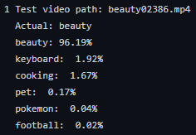
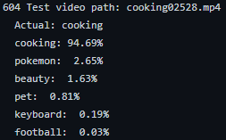
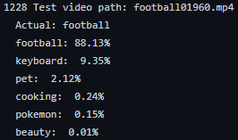
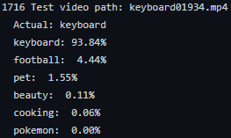
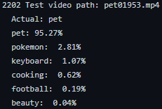
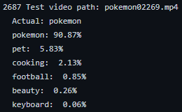
결과
결과 : github.com/Yonghyeon-Choi/DL-project/blob/main/02_result/bat64seq10-1/batch64seq10.txt
InceptionV3 CNN은 5시간,
RNN 학습은 1분 컷,
영상 3252개 낱개 평가는 1시간…
재미있는 과정!
4/20

Slide 5
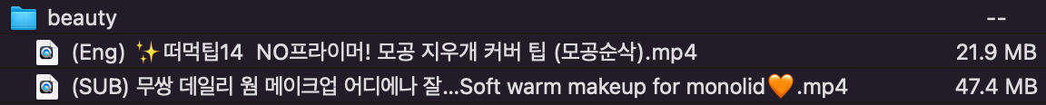
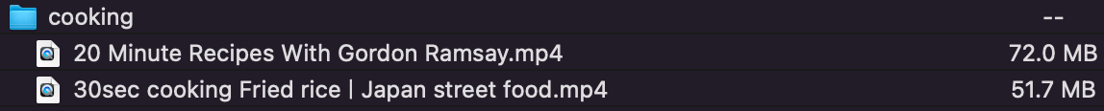
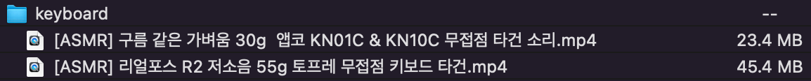
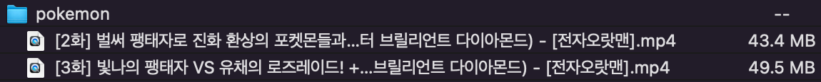
데이터셋
6개 카테고리별 영상 50개(최소 5분, 최대 15분, 평균 10분)
각 영상 크기 : 640*360
다운로드 : github.com/Yonghyeon-Choi/DL-project/blob/main/downloader.py
영상 데이터 셋은 11.4GB로 github에 올리지 않았음
5/20

Slide 6
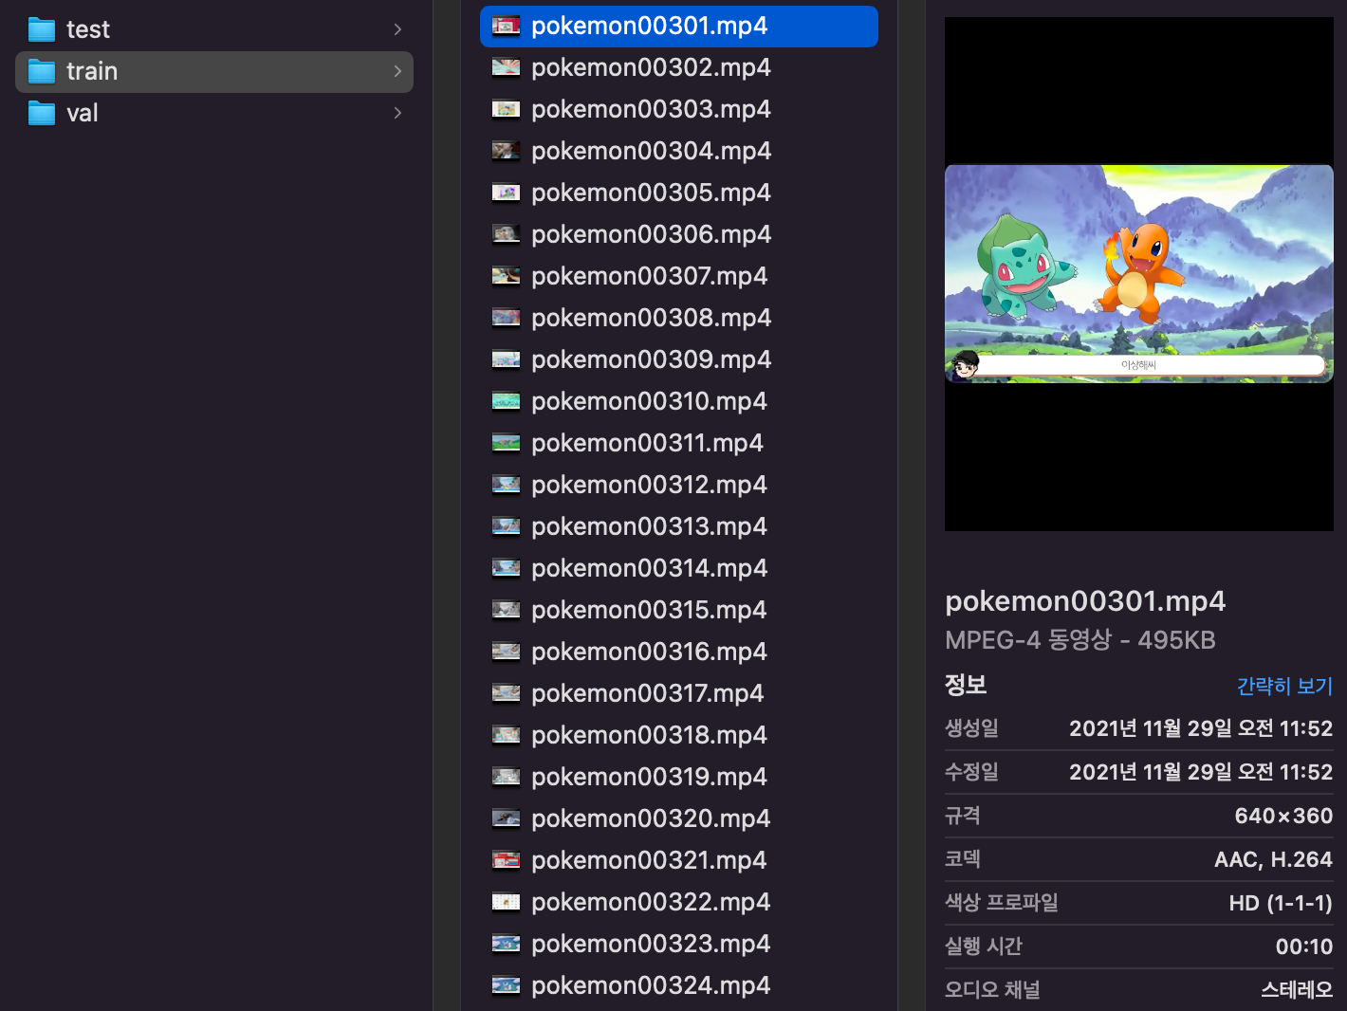
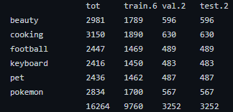
데이터셋 - 전처리
원본 영상을 그대로 학습했을 때 시계열이 길어져 장기 의존성 문제가 발생하여 정확도가 1/6까지 낮아짐
해결법
각 영상을 10초 단위로 자르기 (ffmpeg), 인트로 / 아웃트로 각 20초는 영상의 내용과 무관할 수 있으므로 제거
영상 전체 16264개, train 60% / val 20% / test 20% 10초 길이 9760개 / 3252개 / 3252개
train/val/test : github.com/Yonghyeon-Choi/DL-project/blob/main/00_preprocessing/train.6test.2val.2.txt
전처리 : github.com/Yonghyeon-Choi/DL-project/blob/main/00_preprocessing/split.py
좋아요와 구독, 알림 설정까지!
6/20

Slide 7
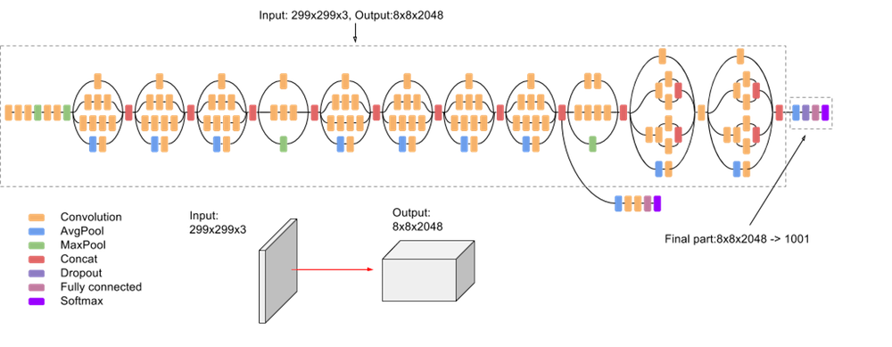
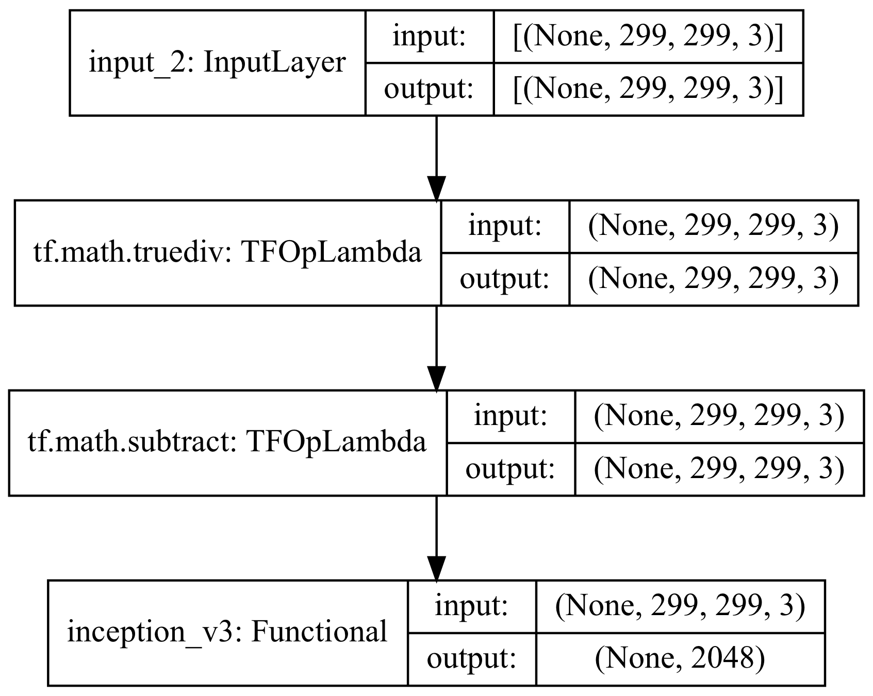
CNN – InceptionV3
전체 모델 참고 : keras.io/examples/vision/video_classification/
사용 CNN 모델 : github.com/Yonghyeon-Choi/DL-project/blob/main/01_model/cnn_model_plot.py
이미지 출처 : https://paperswithcode.com/method/inception-v3
논문 : Cornell University - Rethinking the Inception Architecture for Computer Vision
7/20

Slide 8
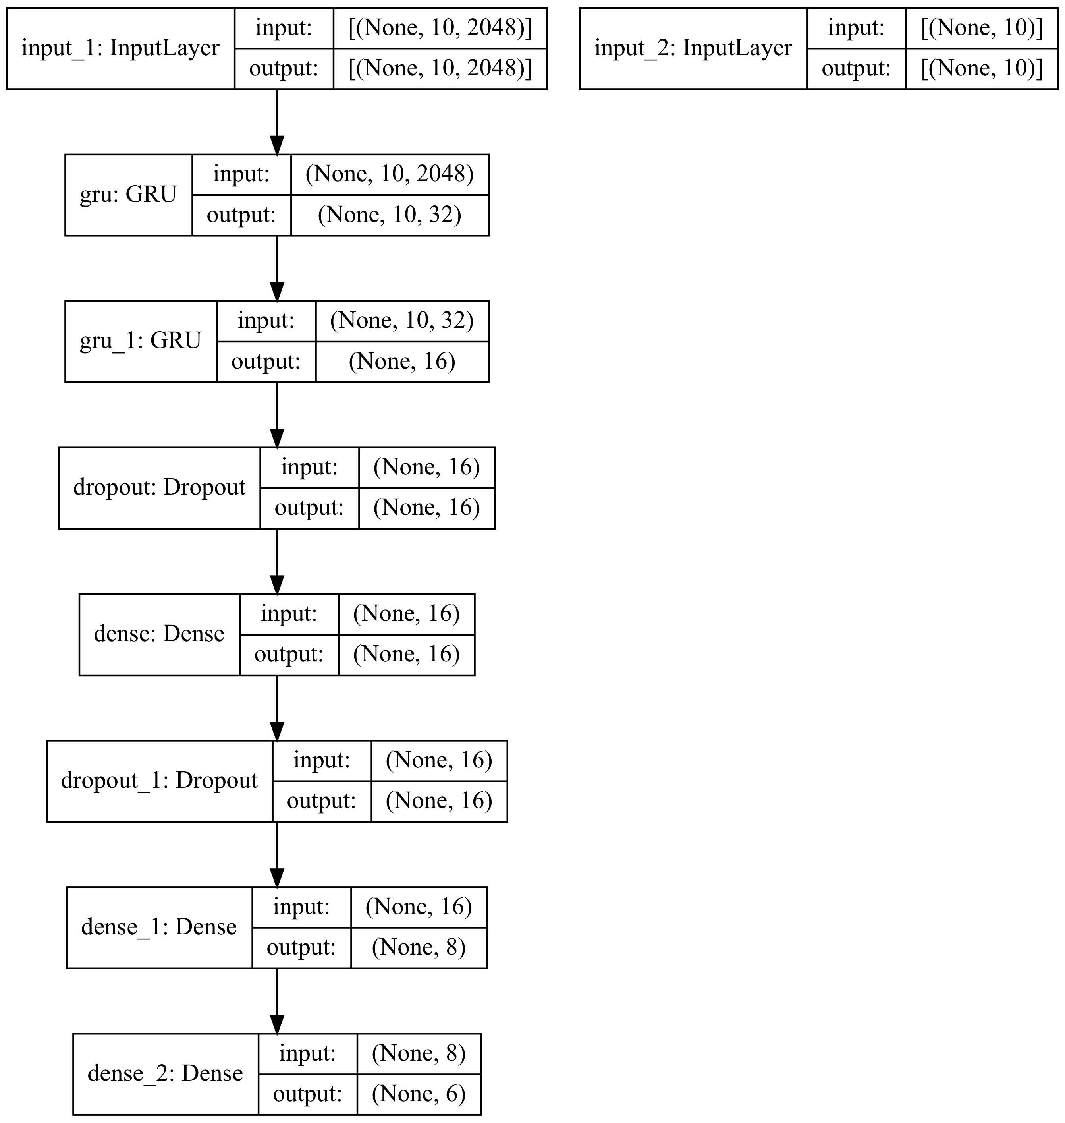
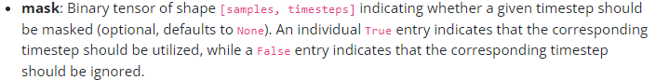
RNN – GRU
전체 모델 참고 : keras.io/examples/vision/video_classification/
사용 RNN 모델 : github.com/Yonghyeon-Choi/DL-project/blob/main/01_model/rnn_model_plot.py
https://keras.io/api/layers/recurrent_layers/gru/
8/20

Slide 9
전체 구조
10초 영상 (train 9760, val 3252, test 3252)
GRU
InceptionV3
[[2048 features] * 10] (train 9760, val 3252, test 3252)
10초에서 1초 마다 프레임에서 feature를 가져옴
7/20

Slide 10
결과
결과 : github.com/Yonghyeon-Choi/DL-project/blob/main/02_result/bat64seq10-1/batch64seq10.txt
InceptionV3 CNN은 5시간,
GRU 학습은 1분 컷,
영상 3252개 낱개 평가는 1시간…
재미있는 과정!
4/20

Slide 11
전체 구조 – 300 프레임은 실패
10초 영상 (train 9760, val 3252, test 3252)
GRU
InceptionV3
[[2048 features] * 300] (train 9760, val 3252, test 3252)
10초에 총 300프레임에서 feature를 가져옴
7/20

Slide 12
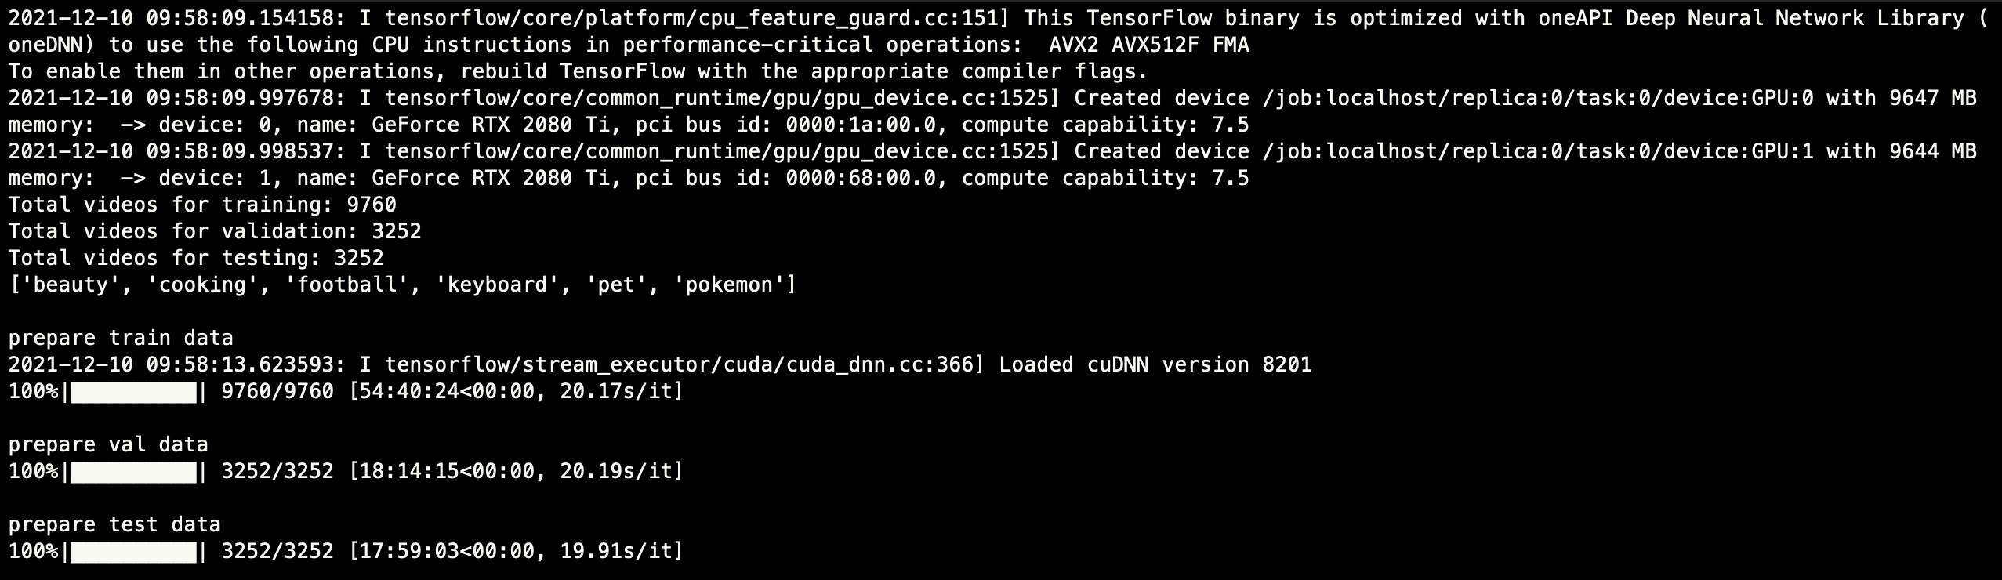
실패 결과
결과 : github.com/Yonghyeon-Choi/DL-project/blob/main/02_result/allFramesUsedFailed.txt
InceptionV3 수행만 91시간(12월 14일 새벽 5시 종료)
용량 11GB의 데이터셋으로 인해 docker container, 2080TI 2장인 환경에서도 GPU 메모리 부족으로 에러 발생
10초 영상에서 1초마다 10개의 프레임이 아닌 300개의 모든 프레임에서 feature를 가져오다 실패
4/20

Slide 13
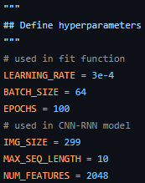
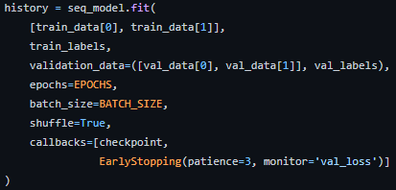
하이퍼 파라미터 및 추가 사항
옵티마이저 Adam의 가장 좋다고 알려진 학습률
전체 모델 참고 : keras.io/examples/vision/video_classification/
프로젝트 코드 : github.com/Yonghyeon-Choi/DL-project/blob/main/video_classification.py
32, 64, 128, 256 중 결과 가장 좋은 64, 예제에서는 default값 32 지정
EarlyStopping 콜백 적용으로 10~15 정도, 예제에서는 10 지정
640*360 크기의 영상을 299*299 크기로 resize
10초 길이 영상에서 쓸 프레임의 수
InceptionV3에서 초당 프레임 2D를 1D로 직렬화 할 사이즈
예제에서는 validation_split 인수를 써 train 데이터의 0.3을 validation set으로 사용하였으나 과대적합 방지 위해 따로 지정
9/20

Slide 14
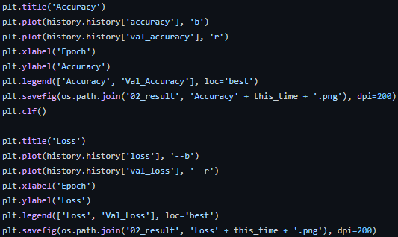
하이퍼 파라미터 및 추가 사항
전체 모델 참고 : keras.io/examples/vision/video_classification/
프로젝트 코드 : github.com/Yonghyeon-Choi/DL-project/blob/main/video_classification.py
하이퍼 파라미터 튜닝을 위해 matplolib 패키지 사용, history 그래프 그리기 추가
10/20

Slide 15
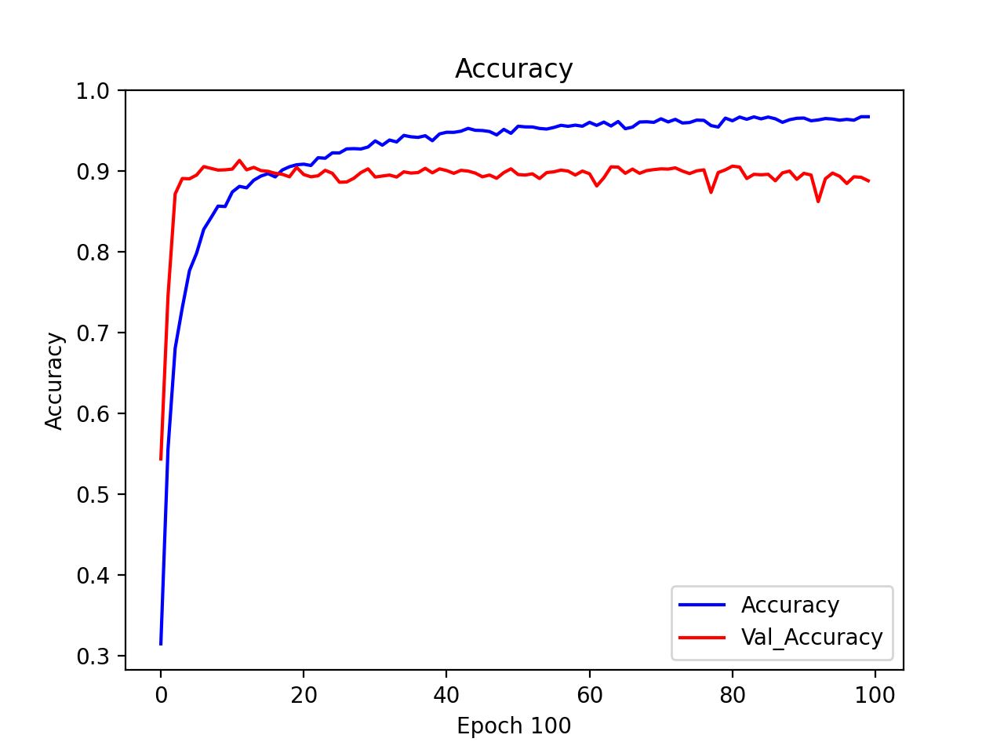
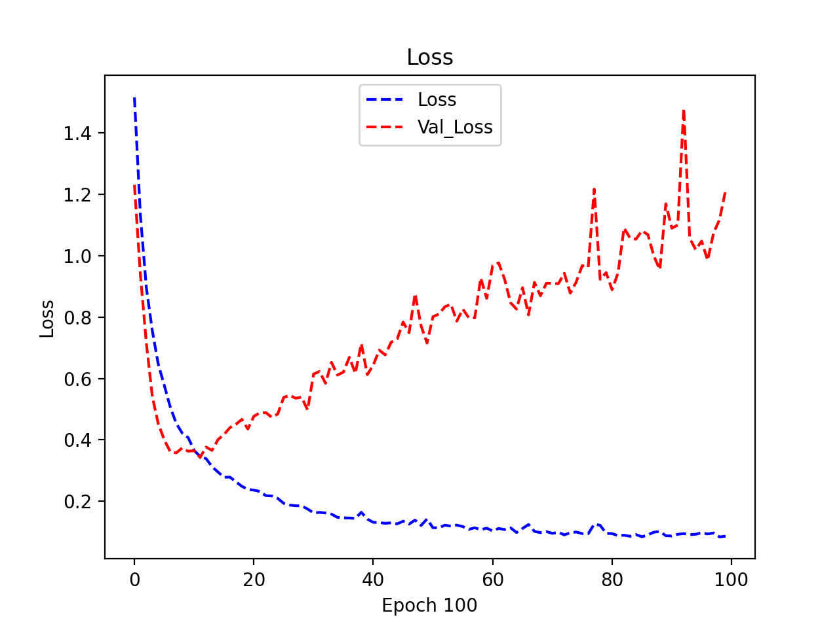
결과 분석 – History 그래프
전체 모델 참고 : keras.io/examples/vision/video_classification/
결과 : github.com/Yonghyeon-Choi/DL-project/blob/main/02_result
Batch size : 64, Epoch : 100, Learning Rate : 0.001, Early Stopping : 미적용, Seq Length : 1
넉넉하게 하이퍼 파라미터 지정하여 처음 학습은 결과를 빠르게 확인하고 이후 튜닝을 위해 그래프를 살펴봄
11/20

Slide 16
결과 분석 – History 그래프
전체 모델 참고 : keras.io/examples/vision/video_classification/
결과 : github.com/Yonghyeon-Choi/DL-project/blob/main/02_result
Batch size : 64, Epoch : 100, Learning Rate : 0.001, Early Stopping : 미적용, Seq Length : 1
Batch size => 32, 64, 128, 256 으로 변경하면서 결과가 좋은 방향으로 선택
Epoch => 10~20 이상 증가 시 과대적합 일어나므로 Early Stopping 적용 필수
Learning Rate => Adam에서 흔히 사용하는 0.01, 0.001, 3e-4 으로 변경하면서 결과가 좋은 방향 선택
Seq Length => 10초 영상 중 1초만 사용했으므로 당연히 10으로 변경 필수
12/21

Slide 17
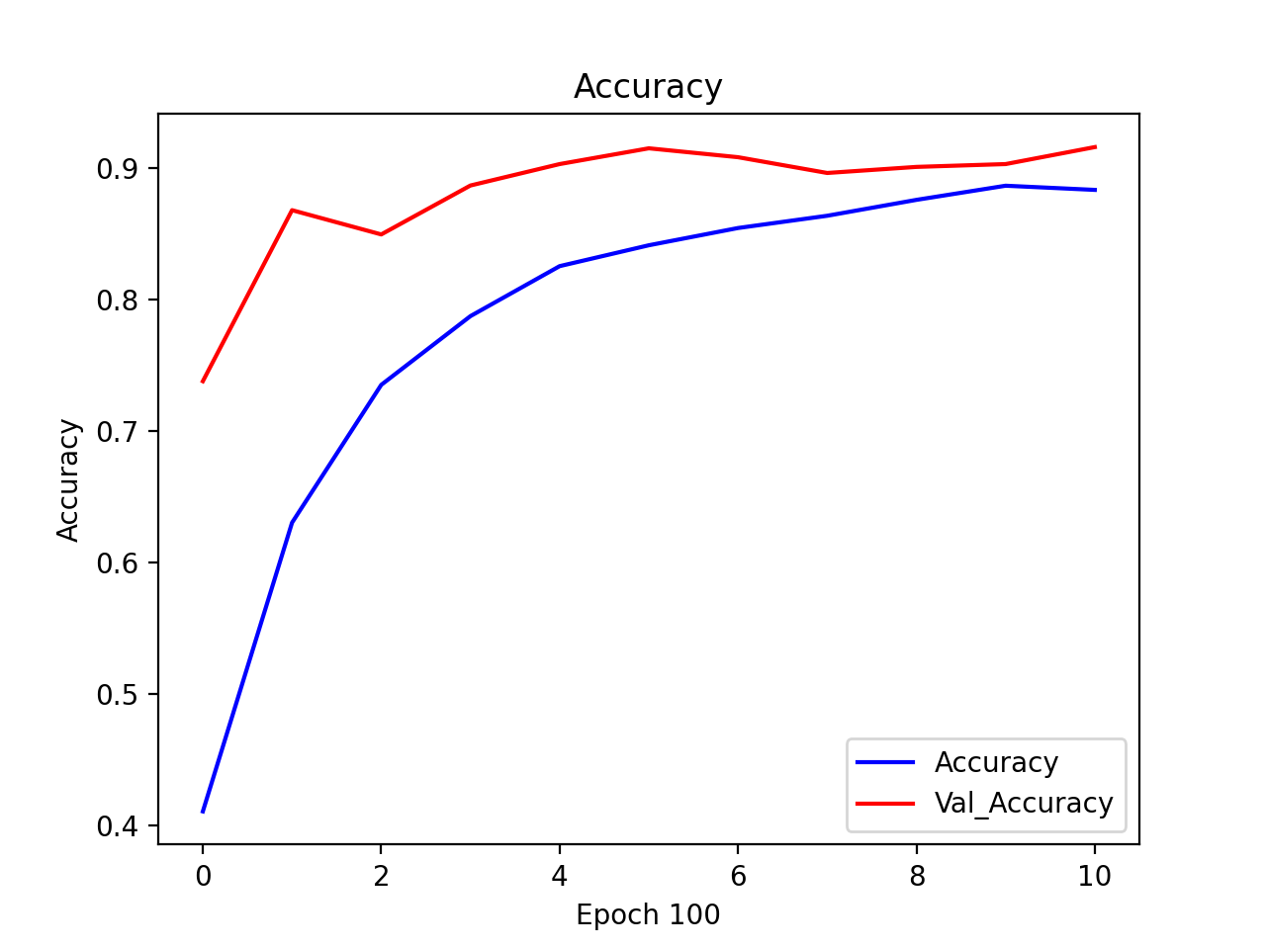
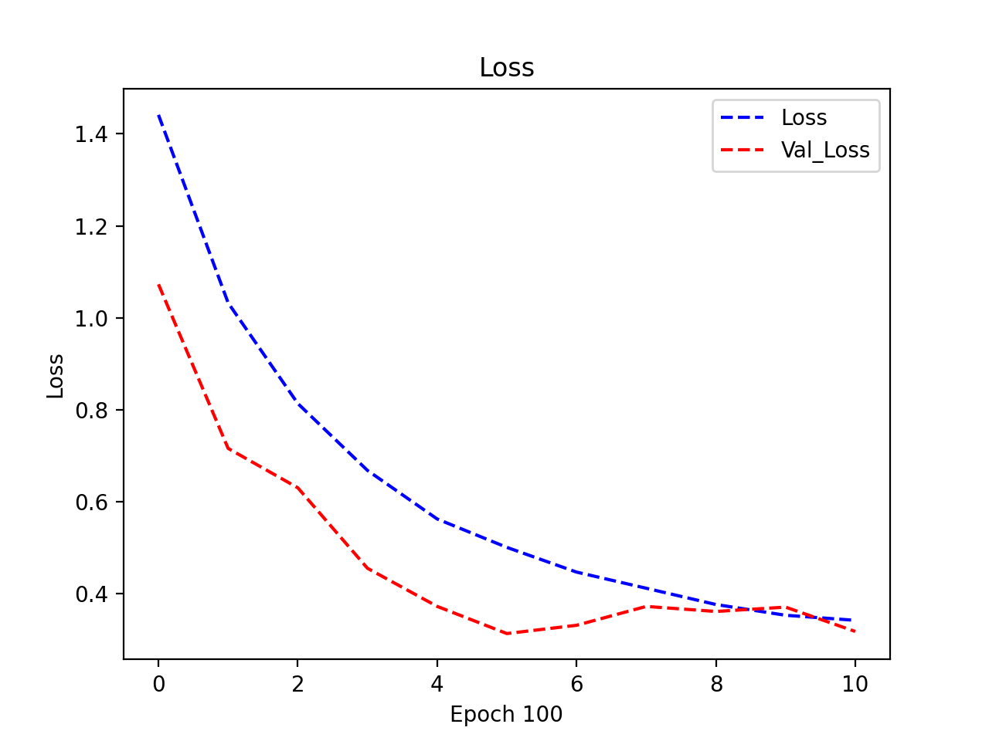
결과 분석 – History 그래프
전체 모델 참고 : keras.io/examples/vision/video_classification/
결과 : github.com/Yonghyeon-Choi/DL-project/blob/main/02_result
최종 정확도 그래프, 손실 그래프, 하이퍼 파라미터
EarlyStopping 콜백 적용, 실제 10~15
13/21

Slide 18
결과 분석
결과 : github.com/Yonghyeon-Choi/DL-project/blob/main/02_result/bat64seq10-1/batch64seq10.txt
어떤 데이터가 정확도
10%를 깎는 것인가?
14/21

Slide 19
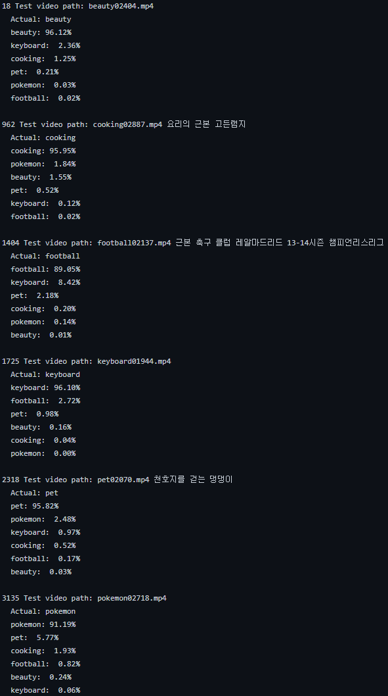

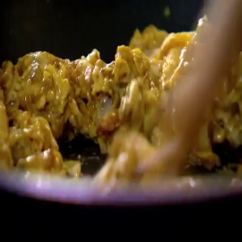
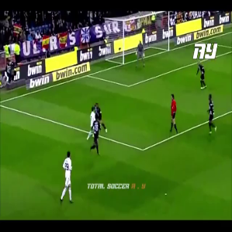
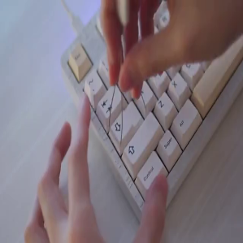
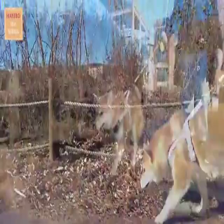
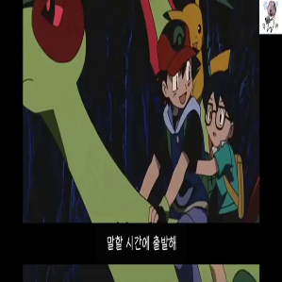
결과 분석 – Best case
Best case : github.com/Yonghyeon-Choi/DL-project/blob/main/03_heatMap/bestCase.txt
Best case cut image : github.com/Yonghyeon-Choi/DL-project/tree/main/03_heatMap/bestCaseCut
카테고리 별 분류가 상위 1등 정지 영상의 결과
Best case
15/21

Slide 20
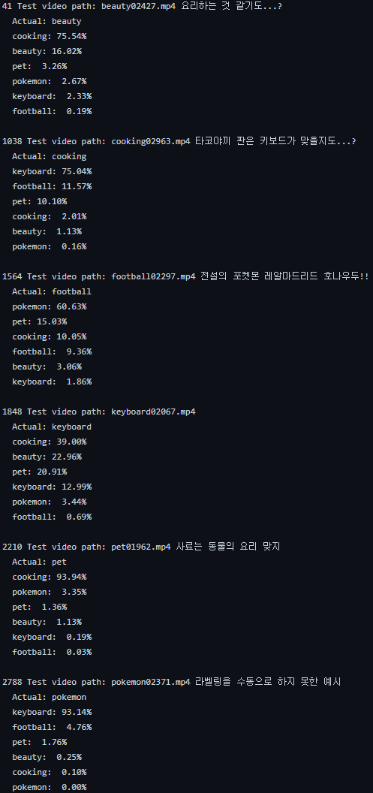
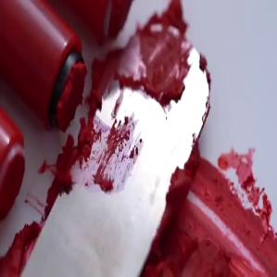
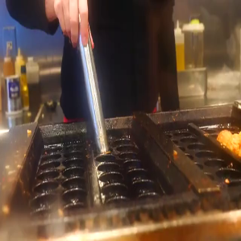


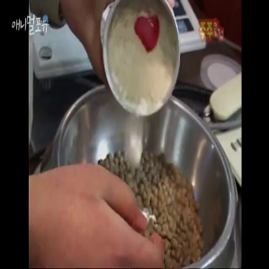
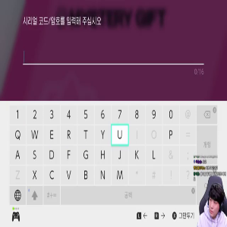
결과 분석 – Worst case
Worst case : github.com/Yonghyeon-Choi/DL-project/blob/main/03_heatMap/WorstCase.txt
Worst case cut image : github.com/Yonghyeon-Choi/DL-project/tree/main/03_heatMap/worstCaseCut
카테고리 별 분류 하위 1등 정지 영상의 결과
Worst case
16/21

Slide 21
결과 분석
육안으로 결과를 확인하는 것보다 실제 CNN(InceptionV3) 모델이 어떻게 판단했는지 결과를 확인하고 데이터를 어떻게 가공해야 정확도를 높일 수 있는지 heatmap을 살펴봄
17/21

Slide 22
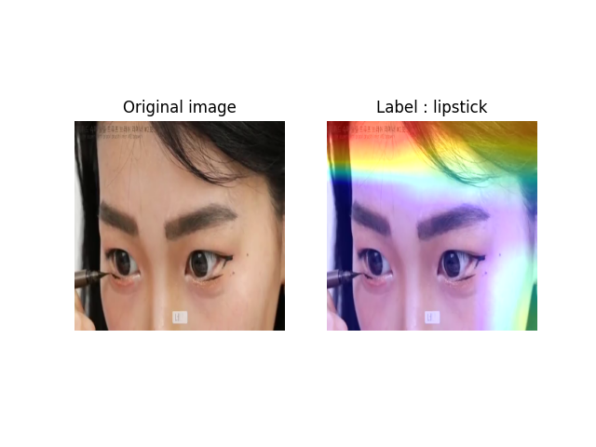
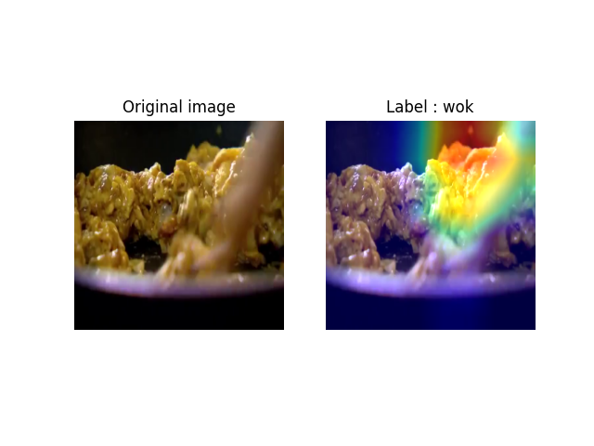
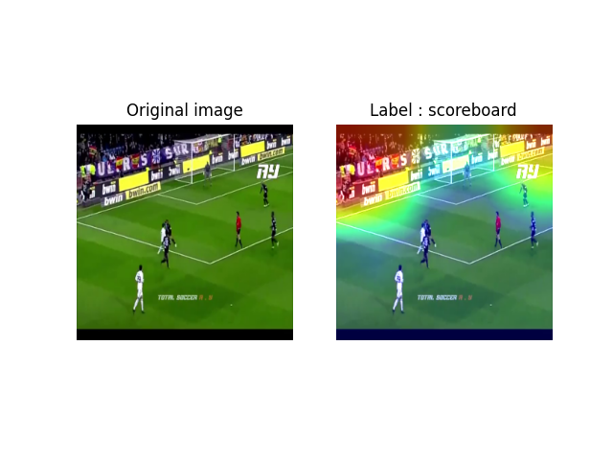
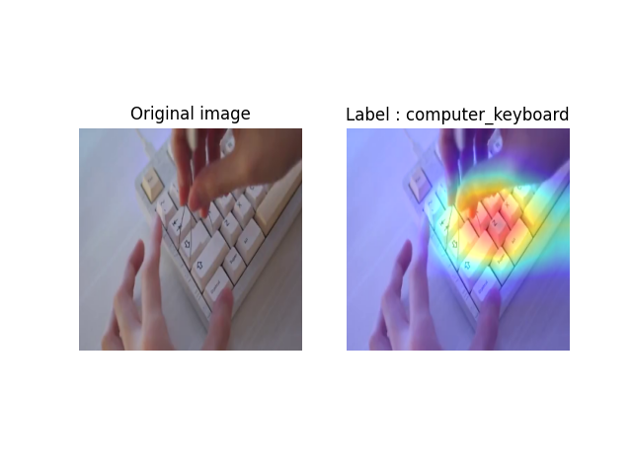
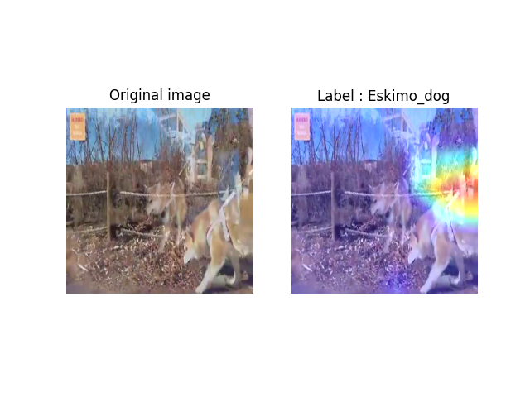
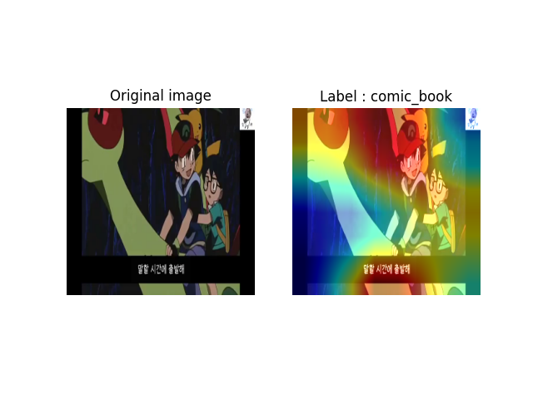
결과 분석 – Heatmap – Best case
참고 : 1. medium.com/analytics-vidhya/visualizing-activation-heatmaps-using-tensorflow-5bdba018f759 2. blog.daum.net/geoscience/1263
코드 : github.com/Yonghyeon-Choi/DL-project/blob/main/03_heatMap/heatMap.py
Beauty
Cooking
Football
Keyboard
Pet
Pokemon
프레임 별 predict label은 InceptionV3가 예측한 label, 파란 글씨 : 실제 카테고리
18/21

Slide 23
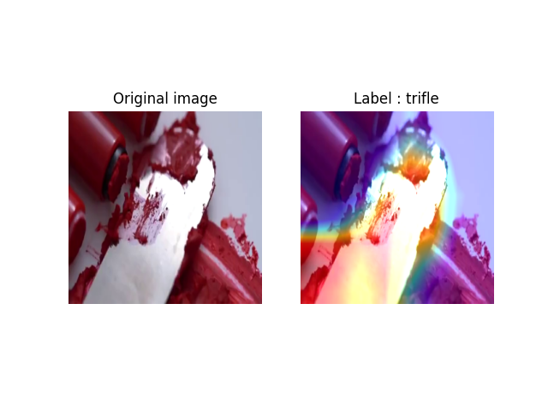
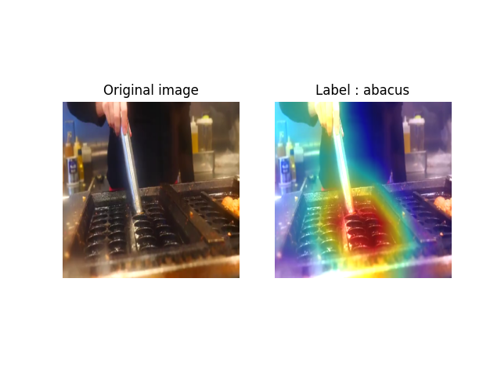
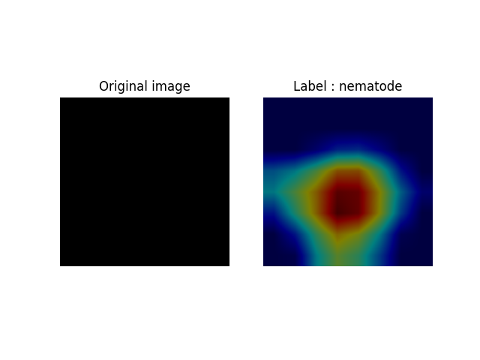
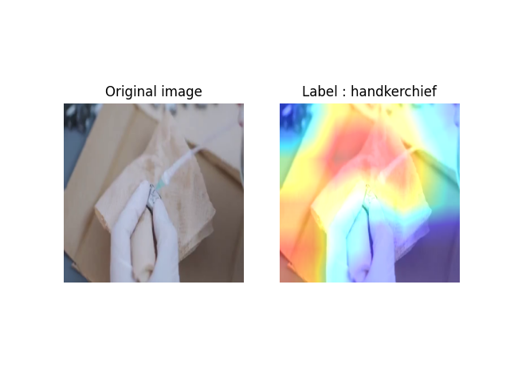
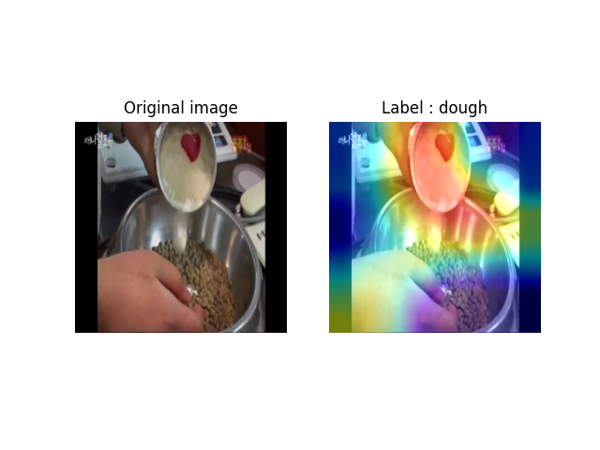
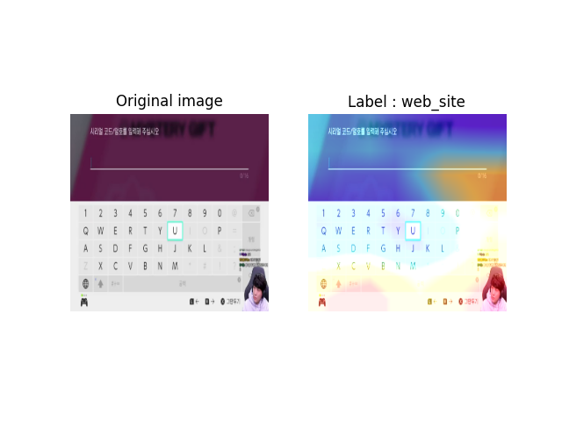
결과 분석 – Heatmap – Worst case
영국식 딸기 케이크
주판
회충, 선형동물
참고 : 1. medium.com/analytics-vidhya/visualizing-activation-heatmaps-using-tensorflow-5bdba018f759 2. blog.daum.net/geoscience/1263
코드 : github.com/Yonghyeon-Choi/DL-project/blob/main/03_heatMap/heatMap.py
Beauty
Cooking
Football
Keyboard
Pet
Pokemon
프레임 별 predict label은 InceptionV3가 예측한 label, 파란 글씨 : 실제 카테고리
19/21

Slide 24
결과 분석 – Heatmap
정지 영상에 대한 Heatmap이라 분석이 유의미하지 않지만
90%의 정확도는 충분히 높지만, 더 높이려면
립스틱 녹여 부수는 영상을 더 많이 수집해 Beauty로 학습 시켜야 함
타코야끼 영상을 더 많이 수집해 Keyboard로 학습 시켜야 함
포켓몬 게임 내 키보드 영상은 Keyboard로 라벨링 다시해야 함
영상 중간 검정 페이지 or 필요 없는 페이지를 제거해야 함
=> Shot detection, Scene detection 적용으로 해결할 수 있다고 함
20/21

Slide 25
결론
재미 있었습니다!
봐주셔서 감사합니다!
21/21

